Slide 1
Modern Chinese IV
KSCX04

Slide 2
第九课 买东西
dì jiǔ kè mǎi dōngxī

Slide 3
Activity
Separate groups and see pictures or vocabulary and chose correct answer.

Slide 4
如果...的话

Slide 5
找

Slide 7
东西

Slide 8
件

Slide 9
百

Slide 11
不用

Slide 12
多少

Slide 14
条

Slide 17
块

Slide 18
合适

Slide 19
便宜

Slide 22
一共

Slide 23
中

Slide 24
长短

Slide 26
毛

Slide 27
试

Slide 28
Activity
Fulfill the sentence by 语法.

Slide 29
我 要 喝可乐

Slide 30
明天是周末，你 要 做什么？

Slide 31
deny
我 不要 看电影

Slide 32
一 杯 茶

Slide 33
一 封 信

Slide 34
一 张 纸

Slide 35
一 瓶 可乐

Slide 36
一 篇 日记

Slide 37
一 条 裤子
一 件 裤子

Slide 38
我 要 一 枝 笔

Slide 39
语法

Slide 40
的
Equivalent to a noun
老师的

Slide 41
的
Equivalent to a noun
我想买一件衬衫
你喜欢什么颜色的[衬衫]？

Slide 42
多
This adverb usually use in a question about degree or extent.
Much/many
你今年多大？

Slide 43
多
This adverb usually use in a question about degree or extent.
Much/many
你弟弟多高？
你弟弟高吗？

Slide 44
多
大/高/远
小/矮/近
你看这，多高啊
你看这，多矮啊

Slide 45
Amounts of money
$8.55
八块五毛五[分][钱]
Skip 钱 first, then skip 分

Slide 46
Amounts of money
$17.3
十七块三[毛][钱]
Skip 钱 first, then skip 毛

Slide 47
Amounts of money
$103
一百零三块[钱]
一百零三元

Slide 48
Amounts of money
$100.3
$100.03
一百块零三毛[钱]
一百块零三分[钱]

Slide 49
Amounts of money
角[jiǎo / 1/10 of 元]

Slide 50
Activity
Fulfill the sentence by 语法.

Slide 51
你穿 多 大的衣服？

Slide 52
Height
你哥哥 多 高 ？

Slide 53
Answer
你喜欢怎么样的衣服？
我喜欢 大 的

Slide 54
$14.1
十四块一[毛][钱]

Slide 55
$3.55
三块五毛五[分][钱]

Slide 56
$101
一百零一块[钱]
一百零一元

Slide 57
$101.1
一百零一块又一毛[钱]

Slide 58
课文
李友在一个商店买东西，售货员问她…

Slide 59
售货员
小姐，您要买什么衣服？

Slide 60
李友
我想买一件衬衫

Slide 61
售货员
你喜欢什么颜色的，黄的还是红的？

Slide 62
李友
我喜欢 穿 红的。我还想买 一条 裤子。

Slide 63
穿
Mainly body use 穿
穿衣服

Slide 64
穿
Upper part of body use 戴[dài]
戴帽子[mào zǐ /hat]

Slide 65
裤子
一条 裤子
一件
一双裤子
A pair of trousers

Slide 66
售货员
多大的？大号的、中号的、还是小号的？

Slide 67
李友
中号的。不要太贵的，也不要太 便宜 的。

Slide 68
便
biàn
pián
方便
便宜

Slide 69
乐
lè
yuè
可乐
音乐

Slide 70
售货员
这条裤子怎么样？

Slide 71
李友
颜色很好。如果长短合适的话，我就买。

Slide 72
售货员
您试一下。

Slide 73
李友
[Li You checks the size on the label and measures the pants against her lags]
不用试。可以。

Slide 74
售货员
这件衬衫呢？

Slide 75
李友
也不错。一共多少钱？

Slide 76
售货员
衬衫二十一块五，裤子三十二块九毛九，一共是五十四块四毛九分。

Slide 77
李友
好，这是一百块钱。

Slide 78
售货员
找您四十五块五毛一。谢谢。

Slide 79
Activity
Answer questions

Slide 80
对
不对

Slide 81
李友想买一件紅的衬衫

Slide 82
李友穿大号的裤子

Slide 83
李友不喜欢太贵的裤子，她喜欢便宜的

Slide 84
李友没试穿裤子

Slide 85
一共五十四块四毛九分

Slide 86
生词

Slide 87
鞋[xié /shoes]

Slide 88
双[shuāng /measure word of a pair]
一双鞋

Slide 89
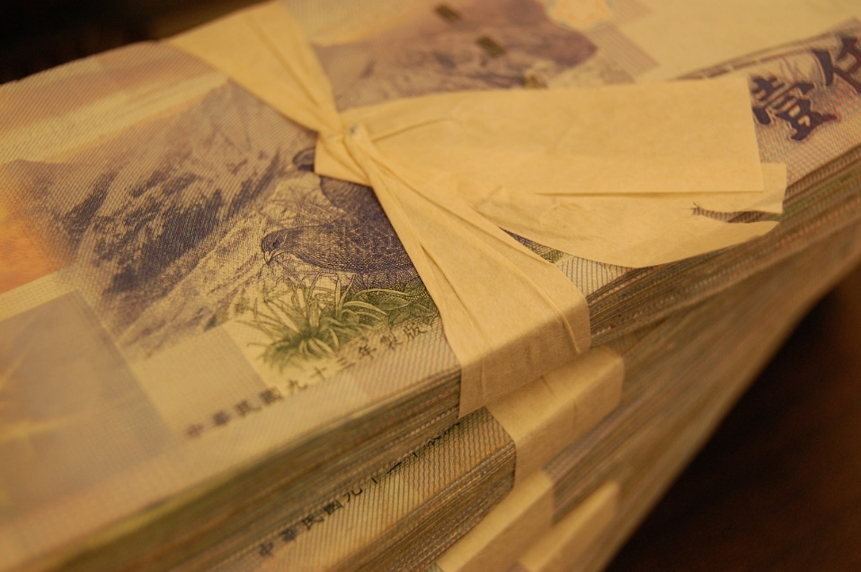
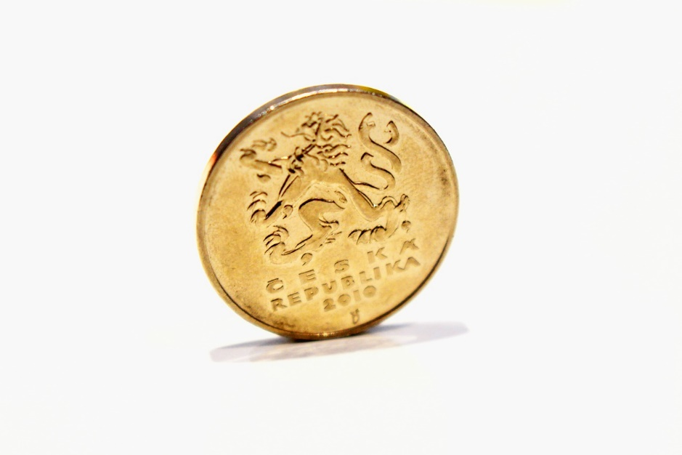
换[huàn /to exchange; to change]
换钱

Slide 90
一样[yí yàng /same; alike]

Slide 91
虽然[suī rán /although]

Slide 92
大小[dà xiǎo /size]
你衣服的大小是多少？

Slide 93
咖啡色[kā fēi sè /brown; coffee color]

Slide 94
种[zhǒng ]
Measure word for kind, sorts, types
唱歌是一种爱好

Slide 95
黑[hēi /black]

Slide 96
Activity
Separate groups and see pictures or vocabulary and chose correct answer.

